Slide 1
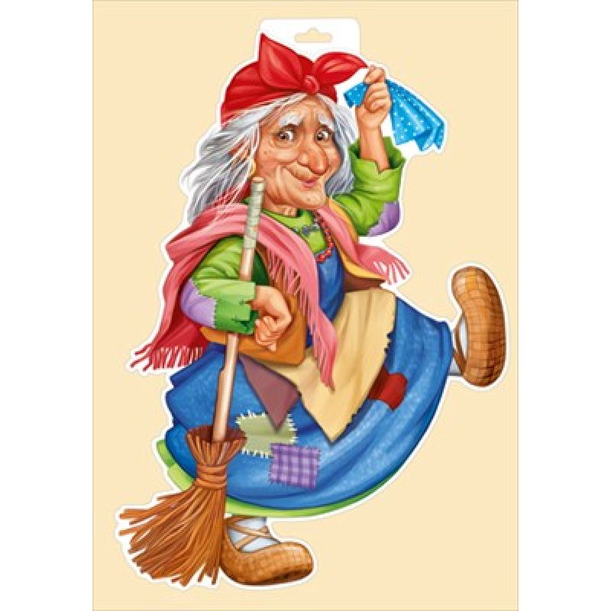
Викторина
Самая знаменитая сказочная бабушка и ее причуды
Вопрос и ответ

Slide 2
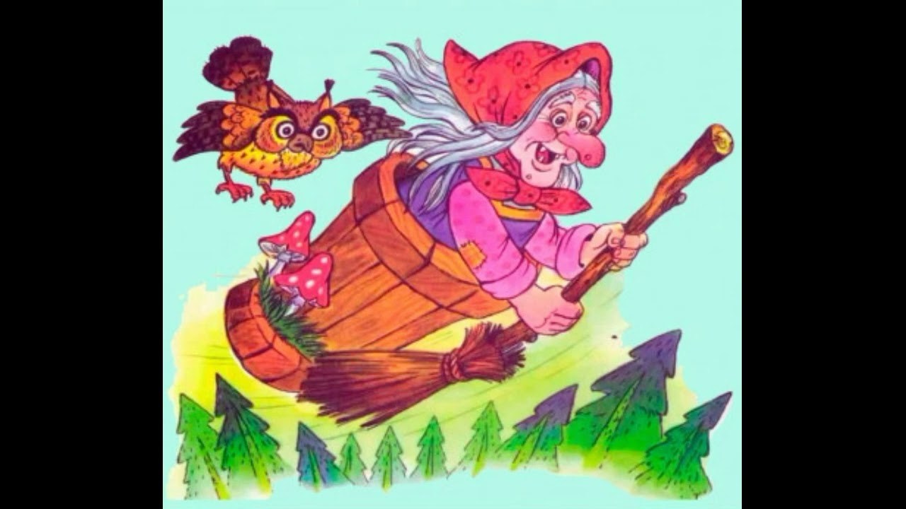
Кто эта старушка?
Знаменитый сказочный персонаж –Баба Яга!Собственной персоной!

Slide 3
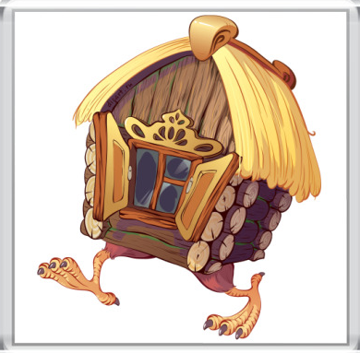
В каких апартаментах она проживает?
В избушке на курьих ножках!

Slide 4
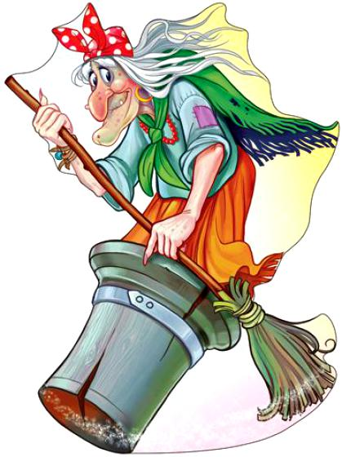
На каком виде транспорта передвигается наша необычная старушка?
Летательный аппарат- Ступа

Slide 5
Род занятий на пенсии?
Страж двери в иномирье Навь.

Slide 6
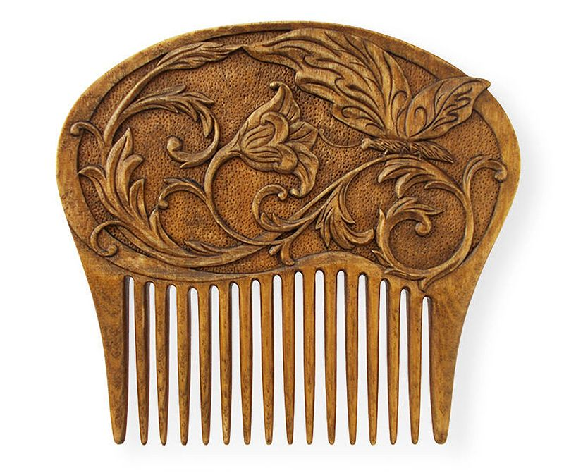
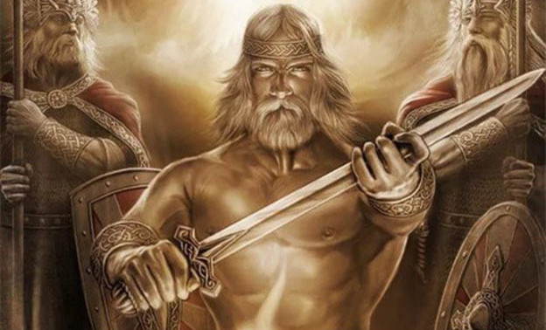
Какими волшебными вещами владеет эта героиня?
Клубочек, гребенка,меч кладенец и многое др.

Slide 7
Официальная родина нашей Бабушки ?
Старая деревня Кукобой. Родина Бабы Яги. Ярославская область Это интереснейшее село находится на севере Ярославской области на реке Ухтома, прямо на границе с Вологодской областью Население — около 1000 человек Селу более 500 лет. Первое упоминание относится к 1526 году. Кукобой с 2004 года объявлен родиной Бабы Яги, день рождения которой празднуют 26 июня Село Кукобой находится в 430 км от Москвы, в 160 км от Ярославля , на границе Ярославской и Вологодской областей

Slide 8
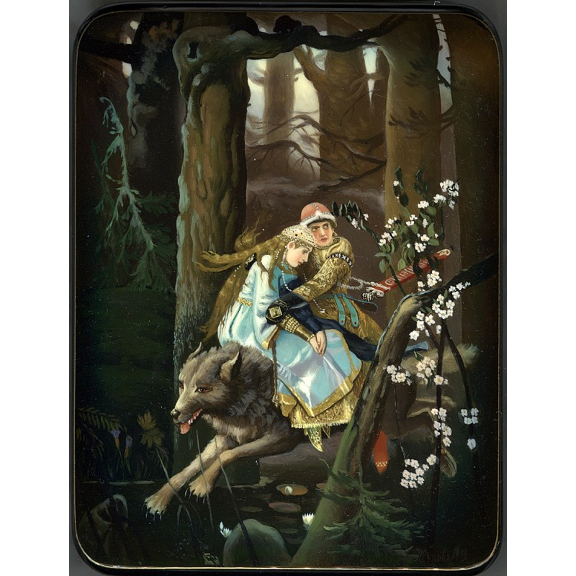
Какие русские писатели обращались к образу Бабы Яги?
Жуковский В.А." Сказка о Иване царевиче и сером волке.

Slide 9
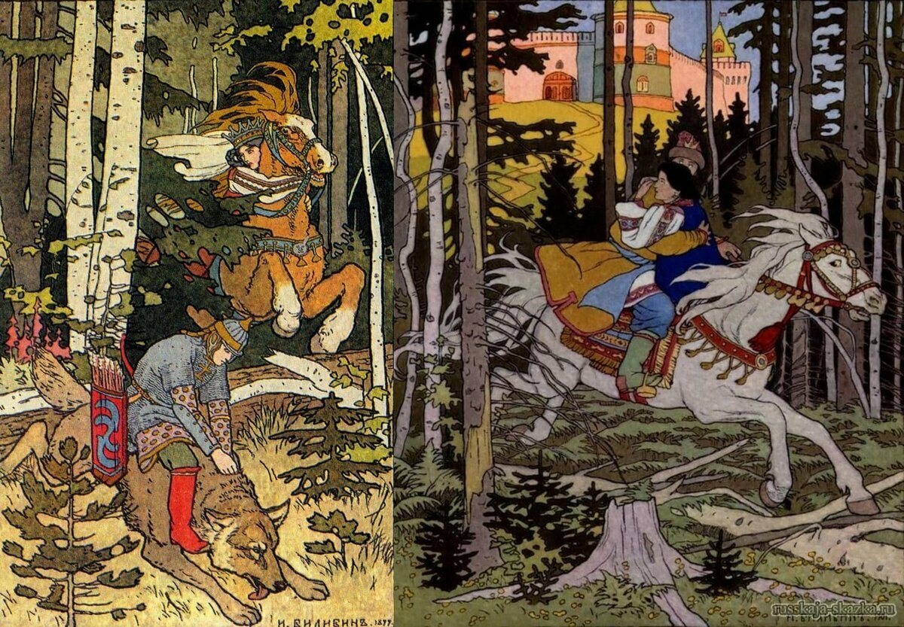
Назовите имена художников, рисовавших Бабу Ягу?
В. Васнецов, А. Бенуа, Е. Поленова, Т. Маврина и многие др.

Slide 10
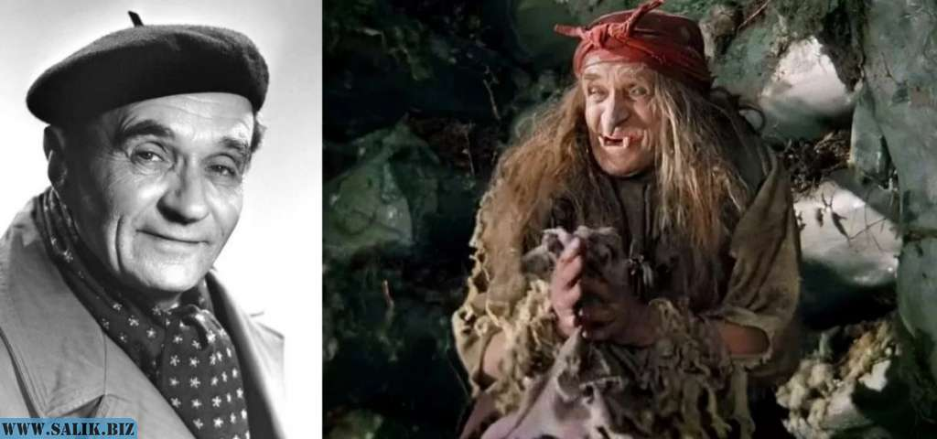
Самый знаменитый актер исполнявший роль Бабы Яги в сказках?
Георгий Францевич Милляр.

